Slide 1
Lezione a distanza 6
Lezione del 02/04/2020

Slide 2
Ri-facciamo il punto
Siamo partiti cercando di capire come risolvere automaticamente i problemi
E abbiamo studiato la soluzione proposta da Alan Turing che, partendo dalla sua analisi del processo di soluzione è arrivato a definire un modello di calcolo: la Macchina di Turing
che è un linguaggio per descrivere algoritmi
e ogni macchina di Turing è un algoritmo
Poi, abbiamo introdotto i concetti di linguaggi decidibili e accettabili, e di funzioni calcolabili
che corrispondono, informalmente, ai problemi che sappiamo risolvere con la Macchina di Turing
considerando, così, implicitamente, la possibilità che possano esistere linguaggi non decidibili – o, persino, non accettabili (uhmm…) – e funzioni non calcolabili
la possibilità che esistano problemi irrisolvibili – con la Macchina di Turing

Slide 3
A questo punto
Ma, ammesso (e non concesso!) che esista un linguaggio non decidibile / non accettabile, oppure una funzione non calcolabile, non sarà forse possibile decidere / accettare quel linguaggio, oppure calcolare quella funzione, con un altro modello di calcolo?
In fondo, cos’ha di tanto speciale questa Macchina di Turing????
APERTA PARENTESI. Togliamoci subito un dente: chi mi dimostra che “esiste un linguaggio non decidibile se e soltanto se esiste un linguaggio non accettabile” ?
suggerimento: guardate i teoremi della scorsa lezione: ce n’è uno che…
CHIUSA PARENTESI
Torniamo alla nostra questione: esiste un modello di calcolo più potente della Macchina di di Turing? Che “sa risolvere più problemi”?

Slide 4
Modelli di calcolo
Siamo al paragrafo 3.3 della dispensa 3
Dove si dice che sono stati definiti un sacco di modelli di calcolo
che, guarda caso, sono tutti basati sullo stesso concetto di “operazione elementare” utilizzato da Turing
perché esso corrisponde proprio all’umano modo di calcolare
Ebbene: per tutti i modelli di calcolo definiti fino ad ora, è stato dimostrato che sanno “risolvere” tuttti e soli i problemi che possono essere “risolti” mediante la Macchina di Turing
non uno di più, non uno di meno
ossia, tutti i modelli di calcolo introdotti sino ad ora sono Turing-equivalenti
Viene quasi da pensare che un modello di calcolo più potente della Macchina di Turing non esista
posto che esso consideri “operazione elementare” una operazione che possa essere eseguita “a mente” da un umano medio!

Slide 5
La tesi di Church-Turing
Questa tesi assume che non esista un modello di calcolo più potente della Macchina di Turing: dato un qualunque altro modello di calcolo M,
se un linguaggio L è decidibile/accettabile nel modello M allora L è decidibile/accettabile nel modello Macchina di Turing
se una funzione f è calcolabile nel modello M allora f è calcolabile nel modello Macchina di Turing
Purché M sia un modello” ragionevole”
ossia, sia basato sul concetto di operazione elementare del quale abbiamo parlato diffusamente
perché, se definiamo un modello di calcolo che disponga dell’unica operazione elementare “qualunque sia il problema, qualunque sia l’istanza del problema, trova la soluzione di quell’istanza”,…
beh, è ovvio che questo modello è più potente della macchina di Turing!
Ma non è mica tanto realistico (nel senso che dalla Macchina di Turing sono nati i calcolatori, ma è difficile che nascano macchine reali che corrispondano a questo modello)

Slide 6
La tesi di Church-Turing
Dunque: è calcolabile tutto e solo ciò che può essere calcolato dalla Macchina di Turing
Attenzione: è una tesi, non è un teorema!
Non è mai stata dimostrata!
E sembra difficile riuscire a dimostrarla: sembra difficile riuscire a prevedere i modelli di calcolo che potrebbero essere definiti nel futuro…
Tuttavia, sembra poco probabile riuscire a progettare un modello di calcolo che non la soddisfi
e, non dimentichiamolo, tutti i modelli di calcolo esistenti la soddisfano
infatti, è generalmente accettata!

Slide 7
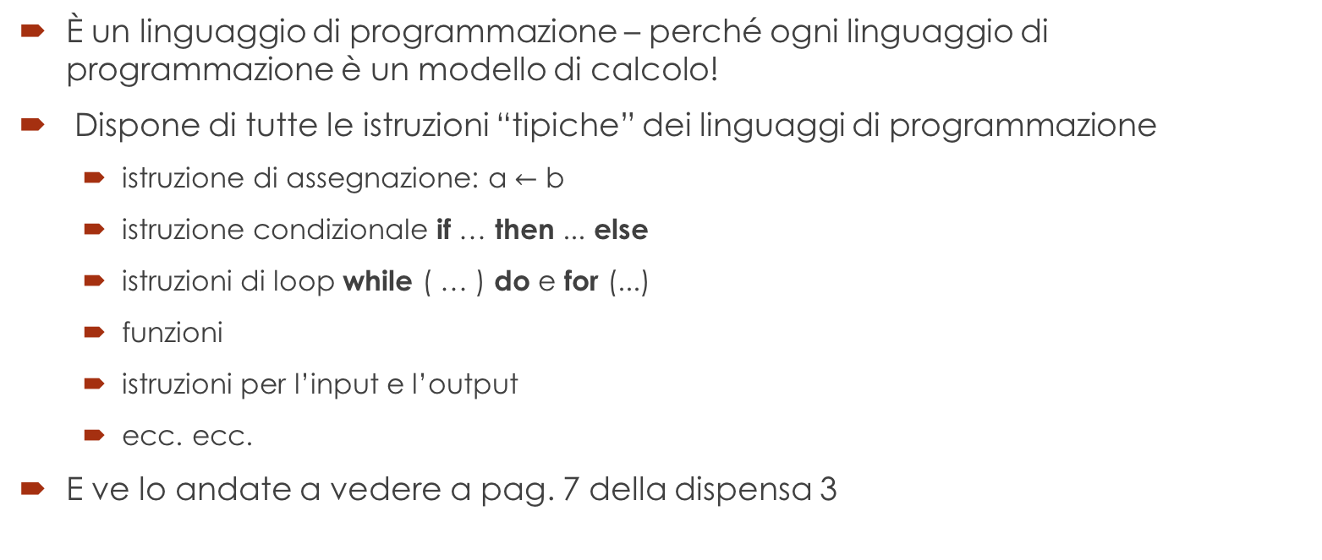
Il modello di calcolo PascalMinimo
È un linguaggio di programmazione – perché ogni linguaggio di programmazione è un modello di calcolo!
Dispone di tutte le istruzioni “tipiche” dei linguaggi di programmazione
istruzione di assegnazione: a $←$ b
istruzione condizionale if … then ... else
istruzioni di loop while ( … ) do e for (...)
funzioni
istruzioni per l’input e l’output
ecc. ecc.
E ve lo andate a vedere a pag. 7 della dispensa 3

Slide 8
Il modello di calcolo PascalMinimo
Nella dispensa 3, a partire da pag. 7, si accenna alla dimostrazione che il modello di calcolo PascalMinimo è equivalente alla Macchina di Turing
nel Teorema 3.5 si dà un’idea (grossolana) di come “trasformare” un programma in PascalMinimo in una macchina di Turing che “faccia le stesse cose”
nel Teorema 3.6 si dà un’idea (abbastanza precisa) di come “trasformare” una macchina di Turing in un programma in PascalMinimo che “faccia le stesse cose”
Viste le difficoltà di questo anno accademico ( 😟 ), non metto in programma questi due teoremi
ma l’idea dell’enunciato la dovete sapere!
Ciò non toglie che, chi è interessato, le può guardare e ne possiamo discutere privatamente ☺️

Slide 9
PascalMinimo e macchine di Turing
Invece vi chiedo di guardare bene l’algoritmo in PascalMinimo che simula la macchina di Turing Universale: lo trovate nella dispensa 3, nelle ultime 3 righe a pag. 9, a pag. 11, e nella Tabella 3.3 a pag. 12
facile: dovete solo prendere confidenza con le strutture dati (semplici array)
E di guardare benissimo l’algoritmo che simula una macchina di Turing non deterministica (che trovate al paragrafo 3.4)
meno facile
l’incontro su Teams del 2 aprile servirà proprio a discutere questi due algoritmi
che sono due esercizi
e il secondo è un aiuto a capire come funziona il non determinismo: è importante! Studiatelo!

